Slide 1
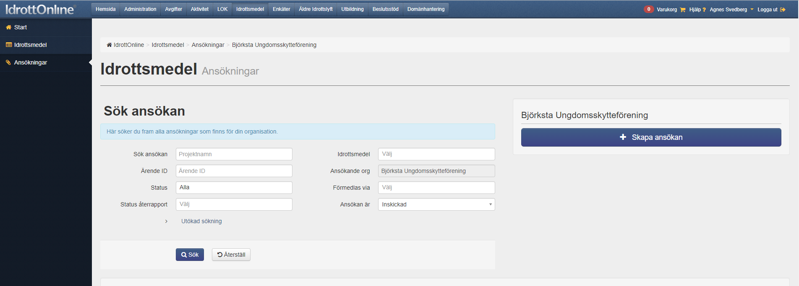
Hur söker vi?
Logga in i idrottonline och välj ”Idrottsmedel” högst upp i den blåa listen.
Klicka på ”Ansökningar i den vänstra listan och därefter på ”Skapa ansökan”
Notes:
-Halva tiden! -Visa via Björksta-sidan! Ex träningstunering

Slide 2
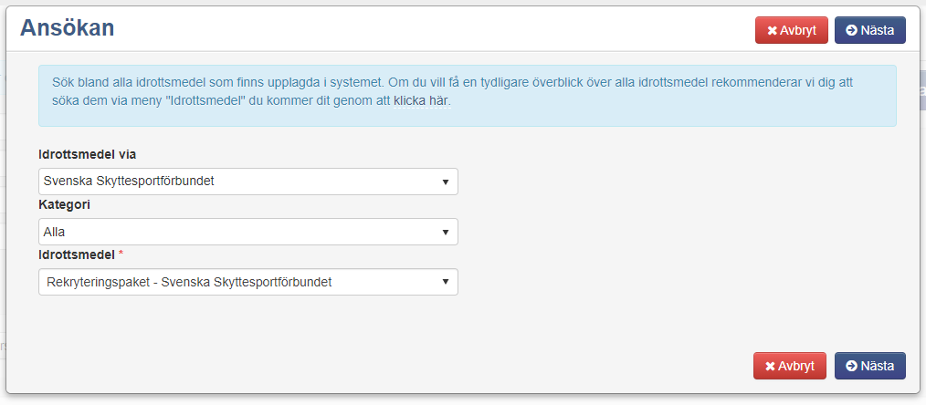
3. Välj Svenska skyttesportförbundet
4. Välj vilken bidrag du vill söka - ammunitionsbidrag

Slide 3
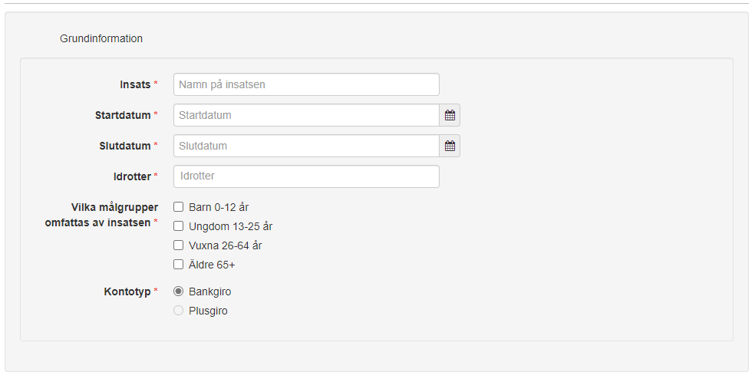
5. Fyll i namn, datum, idrott och målgrupp

Slide 4
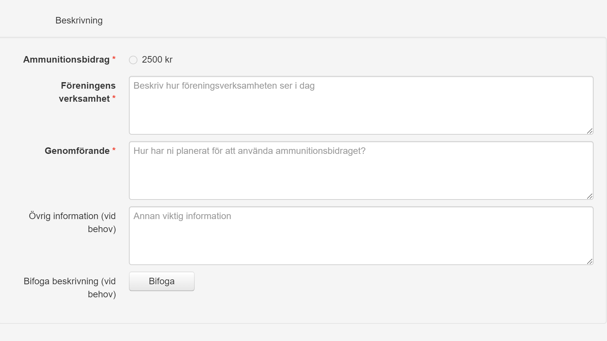
6. Beskriv verksamhet och vad bidraget ska användas till.

Slide 5
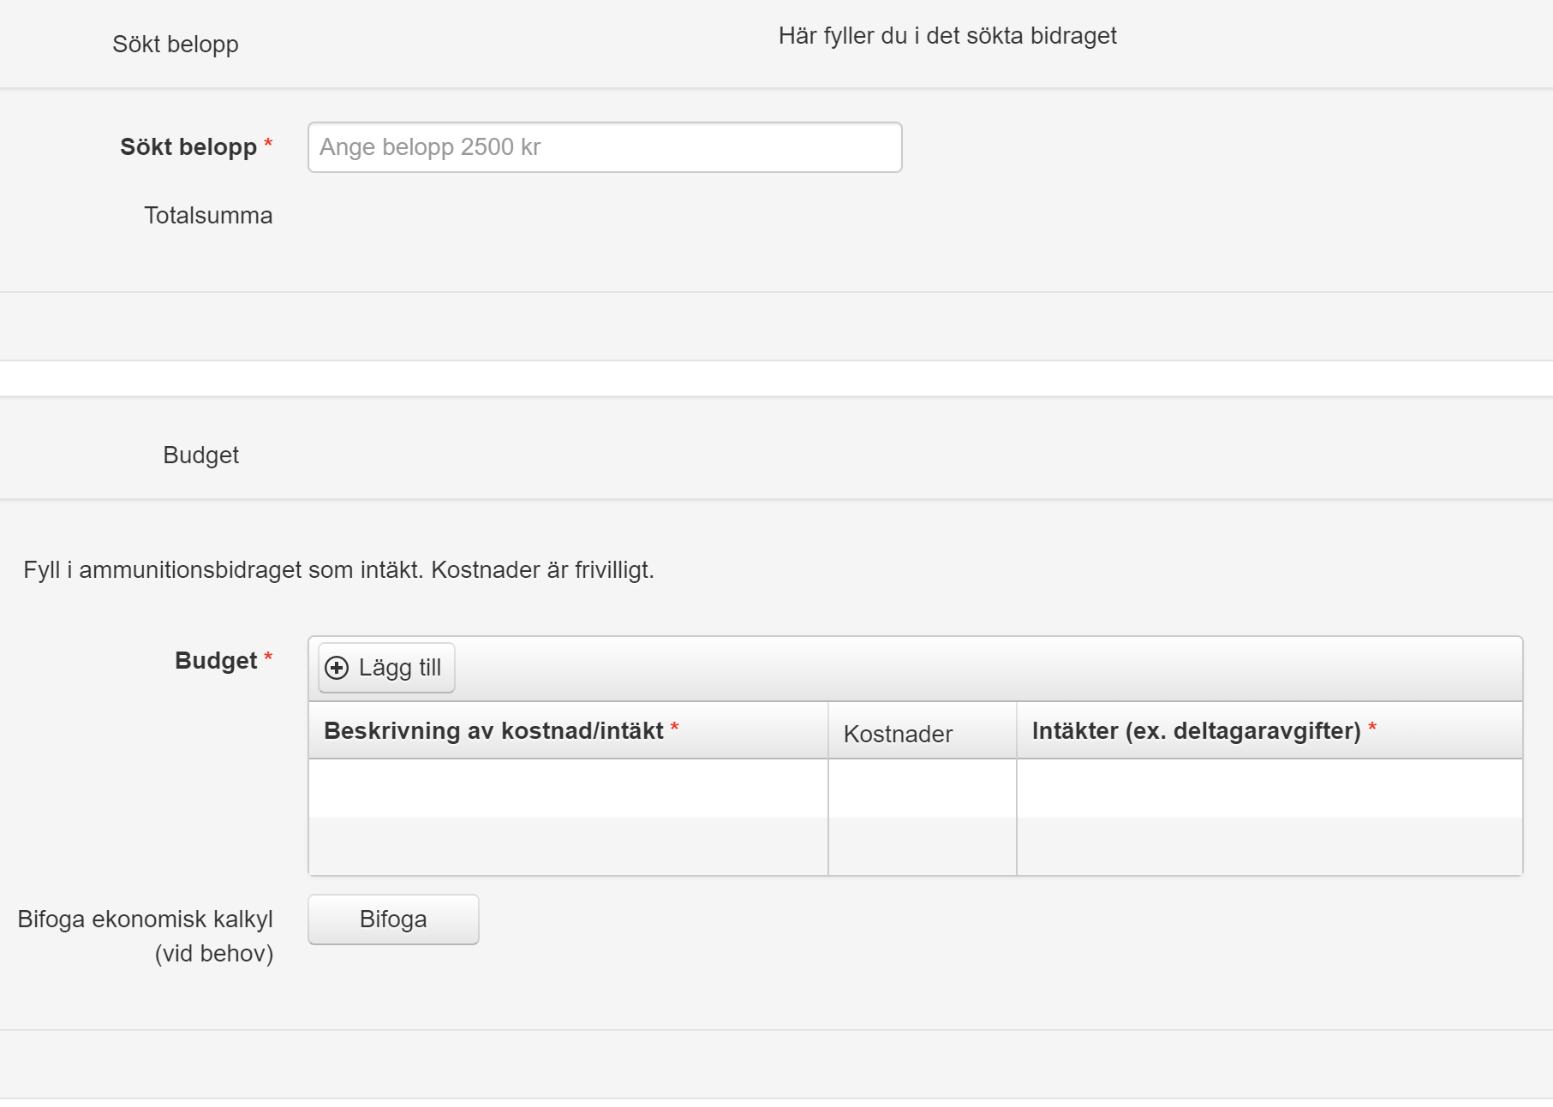
7. Skriv i det fasta beloppet på 2500 kr

Slide 6
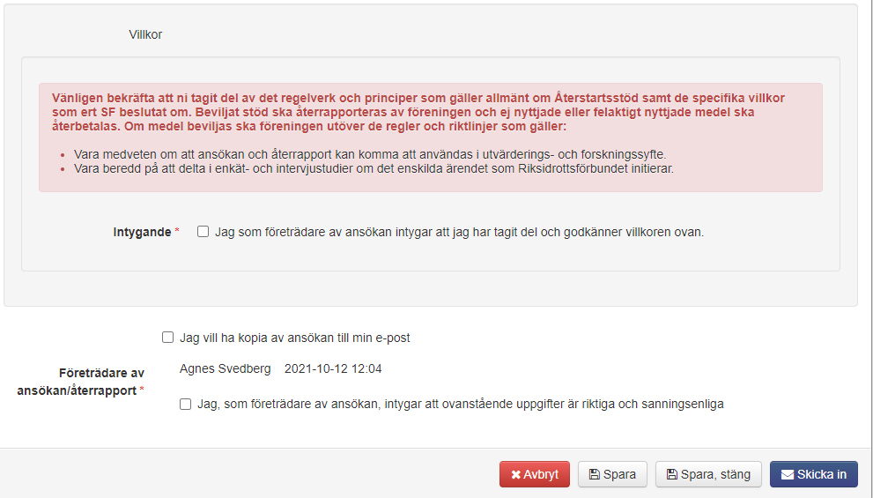
8. Kryssa i dessa rutor för att kunna skicka in ansökan. 9. Tryck på ”Skicka in”

